Slide 1

PHÒNG GD&ĐT QUẬN LONG BIÊN
TRƯỜNG MẦM NON GIANG BIÊN
LĨNH VỰC PHÁT TRIỂN NGÔN NGỮ
ĐỀ TÀI: THƠ NÀNG TIÊN ỐC
LỨA TUỔI: MGL
GIÁO VIÊN: LÊ THỊ HUỆ

Slide 2

Ổn định tổ chức: Hát: Tôm cua cá thi tài

Slide 3
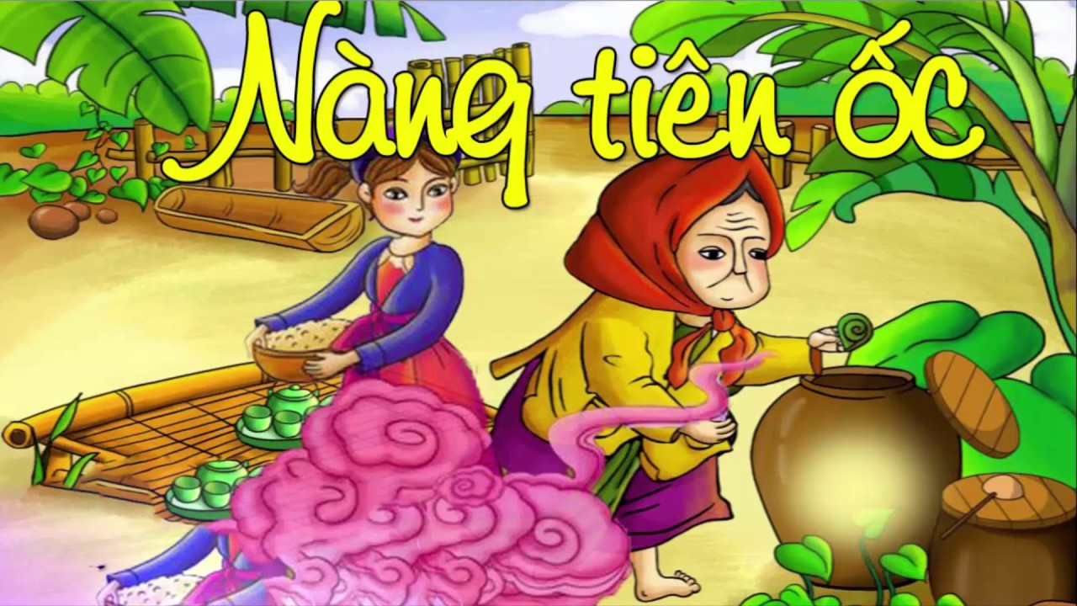
2. Phương pháp hình thức tổ chức:

Slide 4
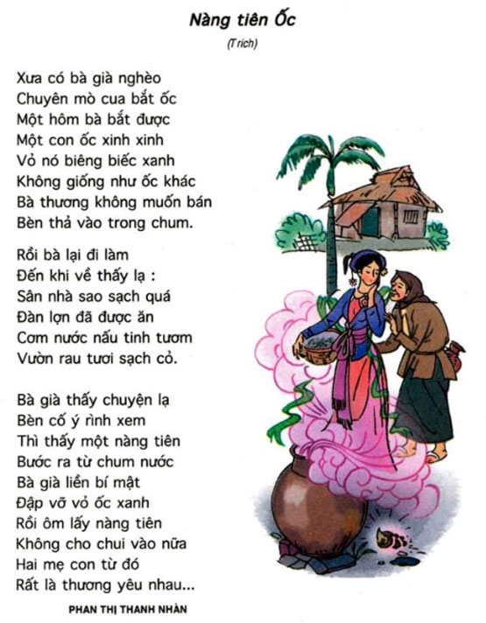

Slide 5


Slide 6
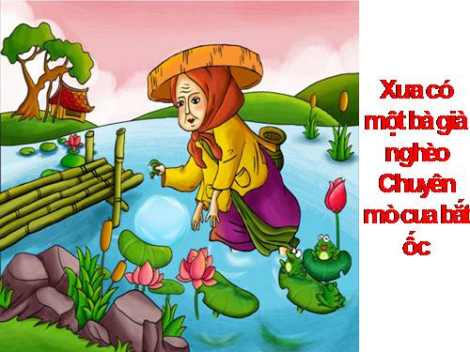

Slide 7
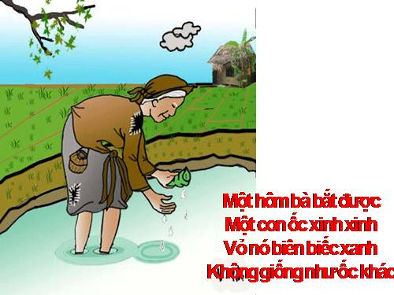

Slide 8
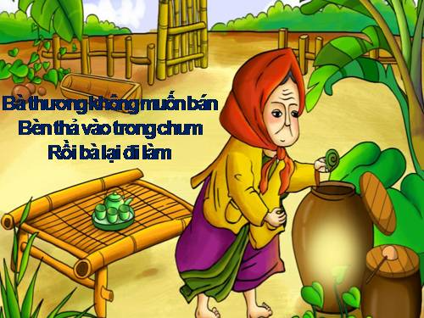

Slide 9
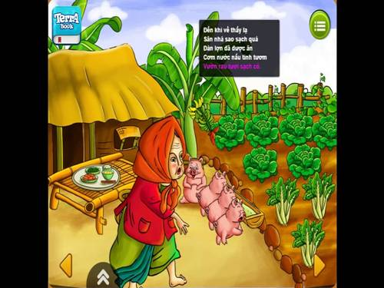

Slide 10
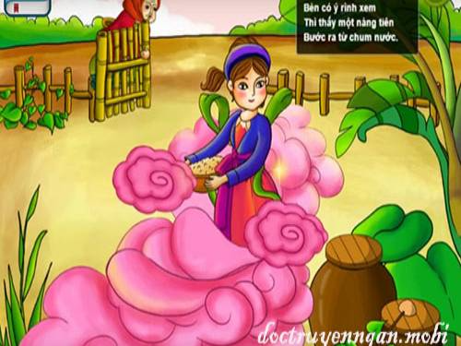

Slide 11
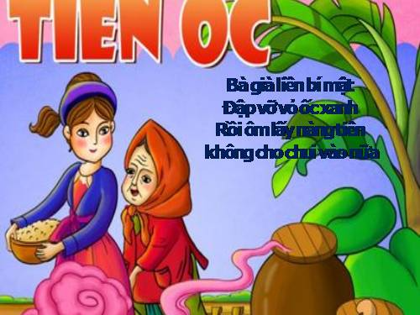

Slide 12
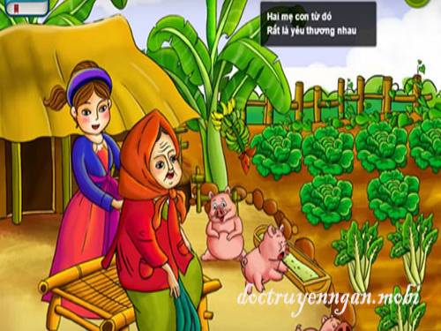

Slide 13
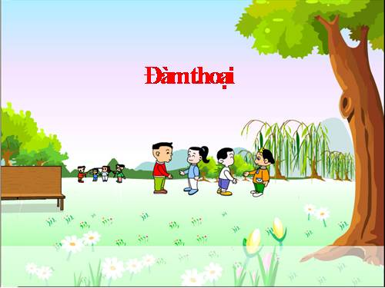

Slide 14
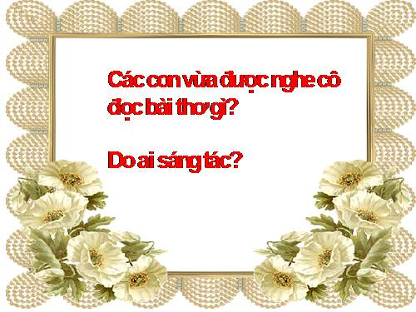

Slide 15
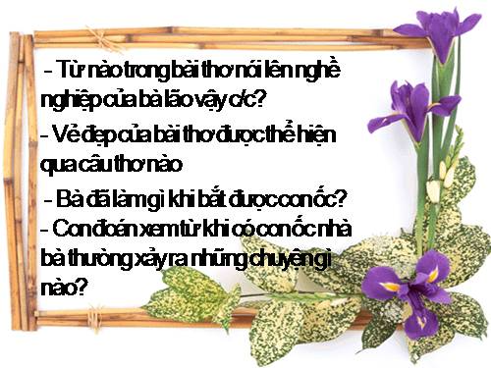

Slide 16
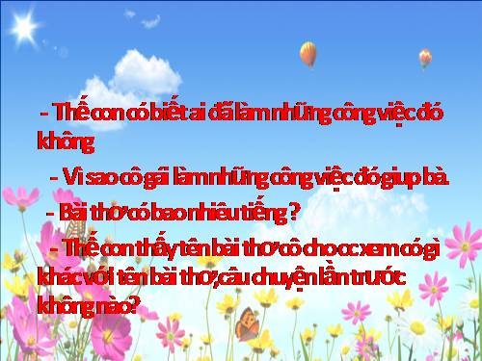

Slide 17


Slide 18
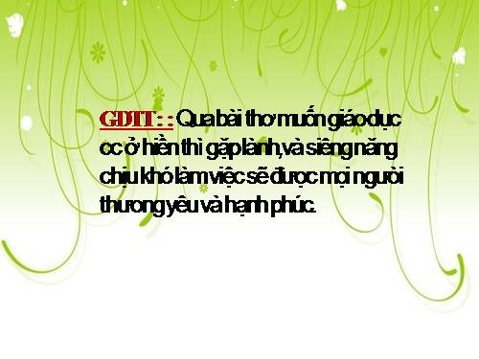

Slide 19
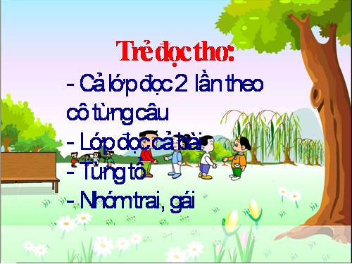

Slide 20


Slide 21


Slide 22
